Slide 1
FACCIAMO LE TORTE..
SEZIONE ARANCIONE

Slide 2
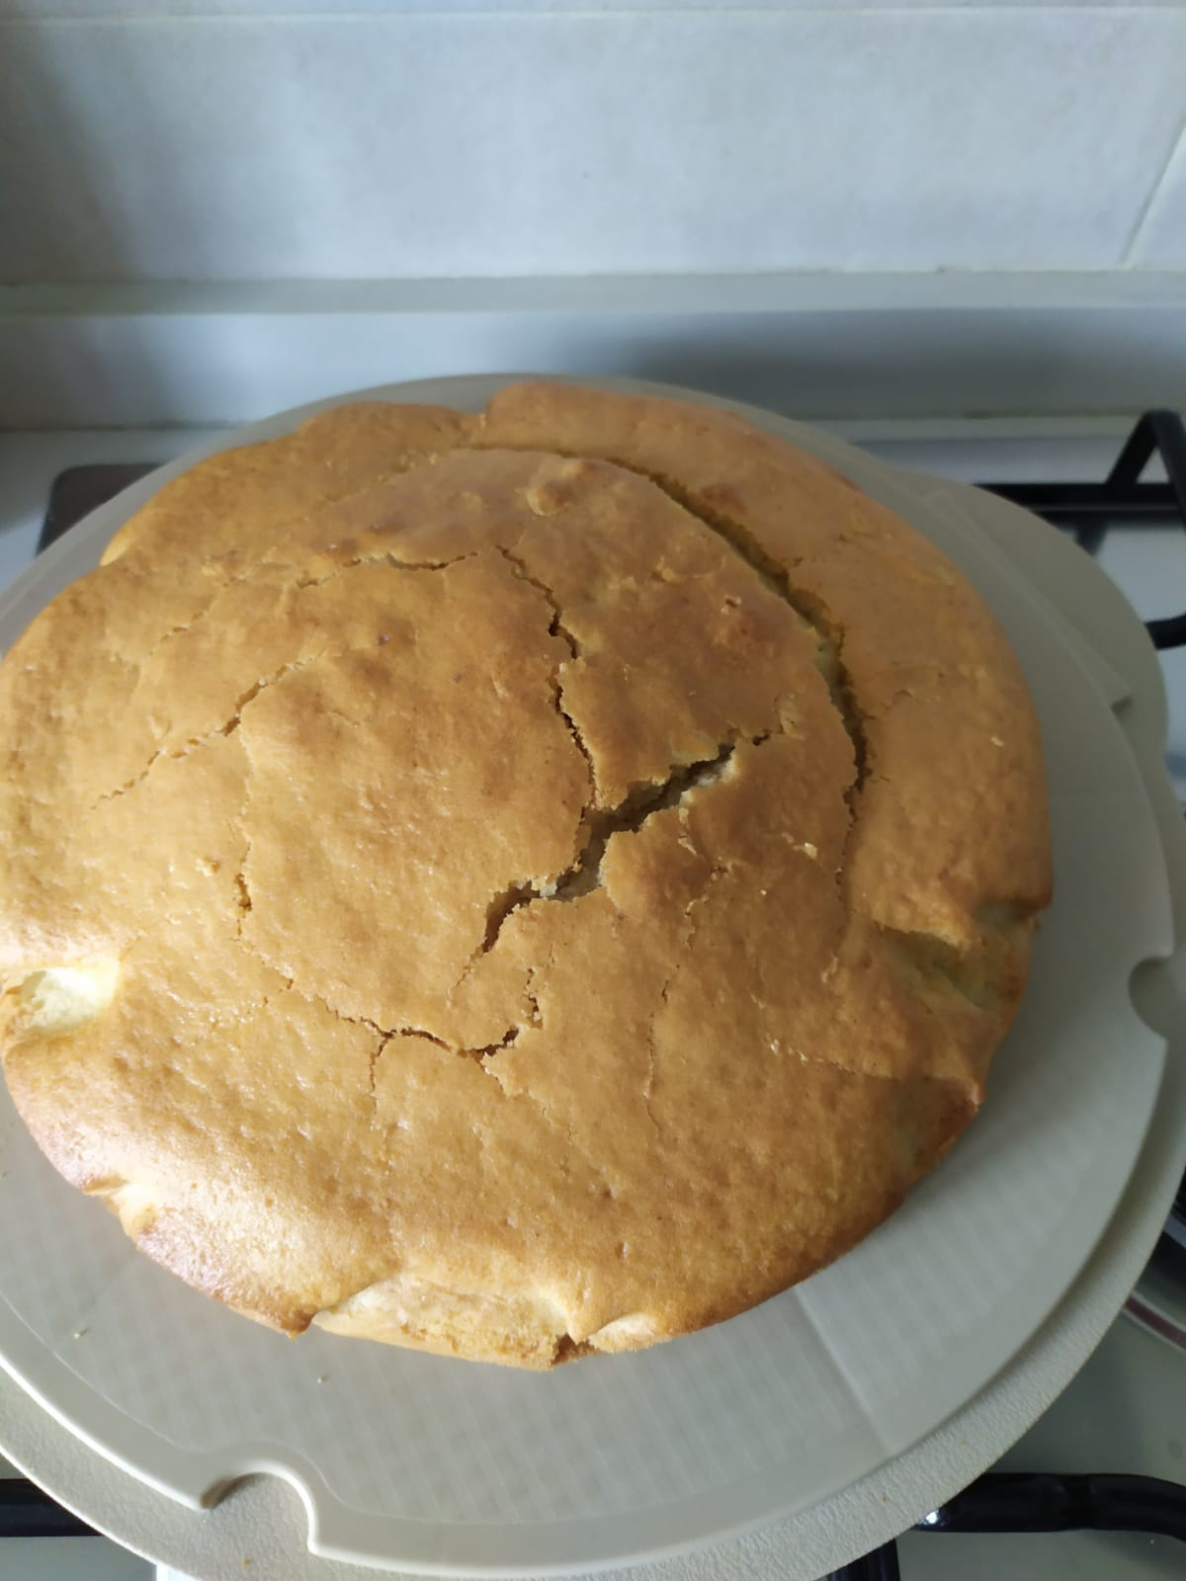
Torta SOFFICE

Slide 3
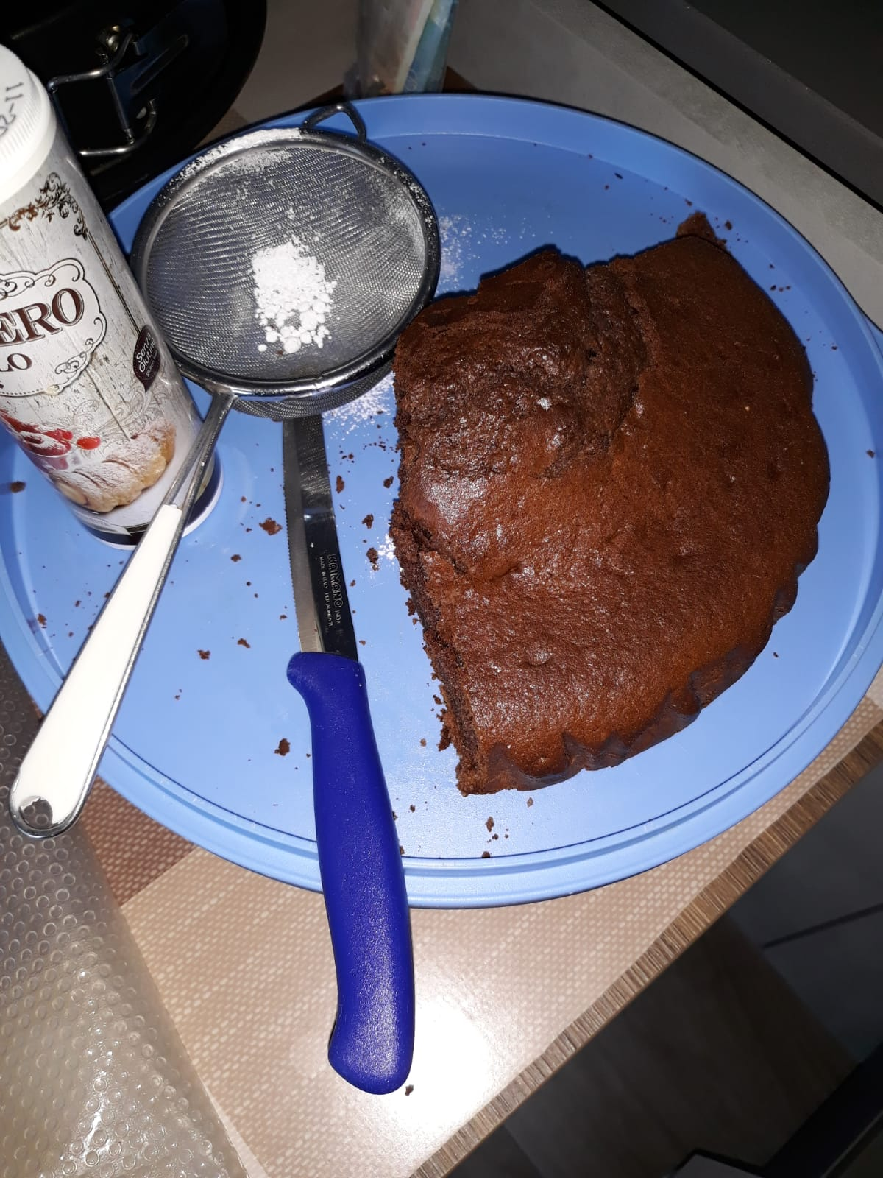
Torta mezza mangiata…

Slide 4
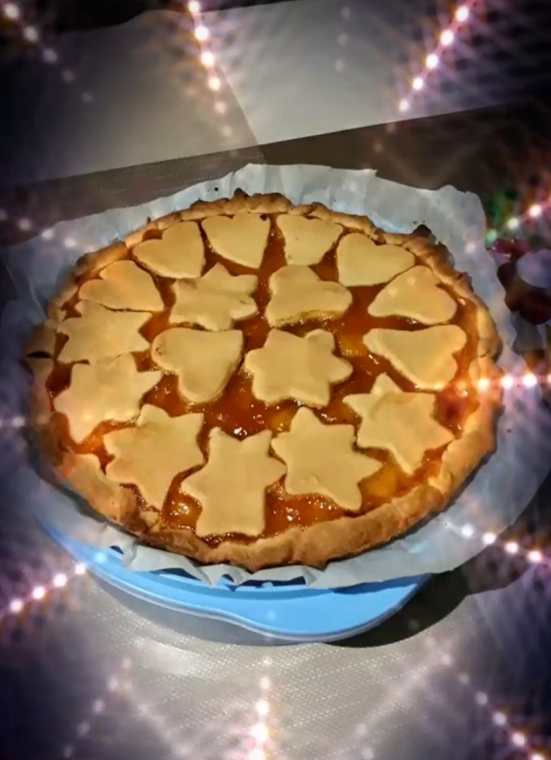
Torta di stelle

Slide 5
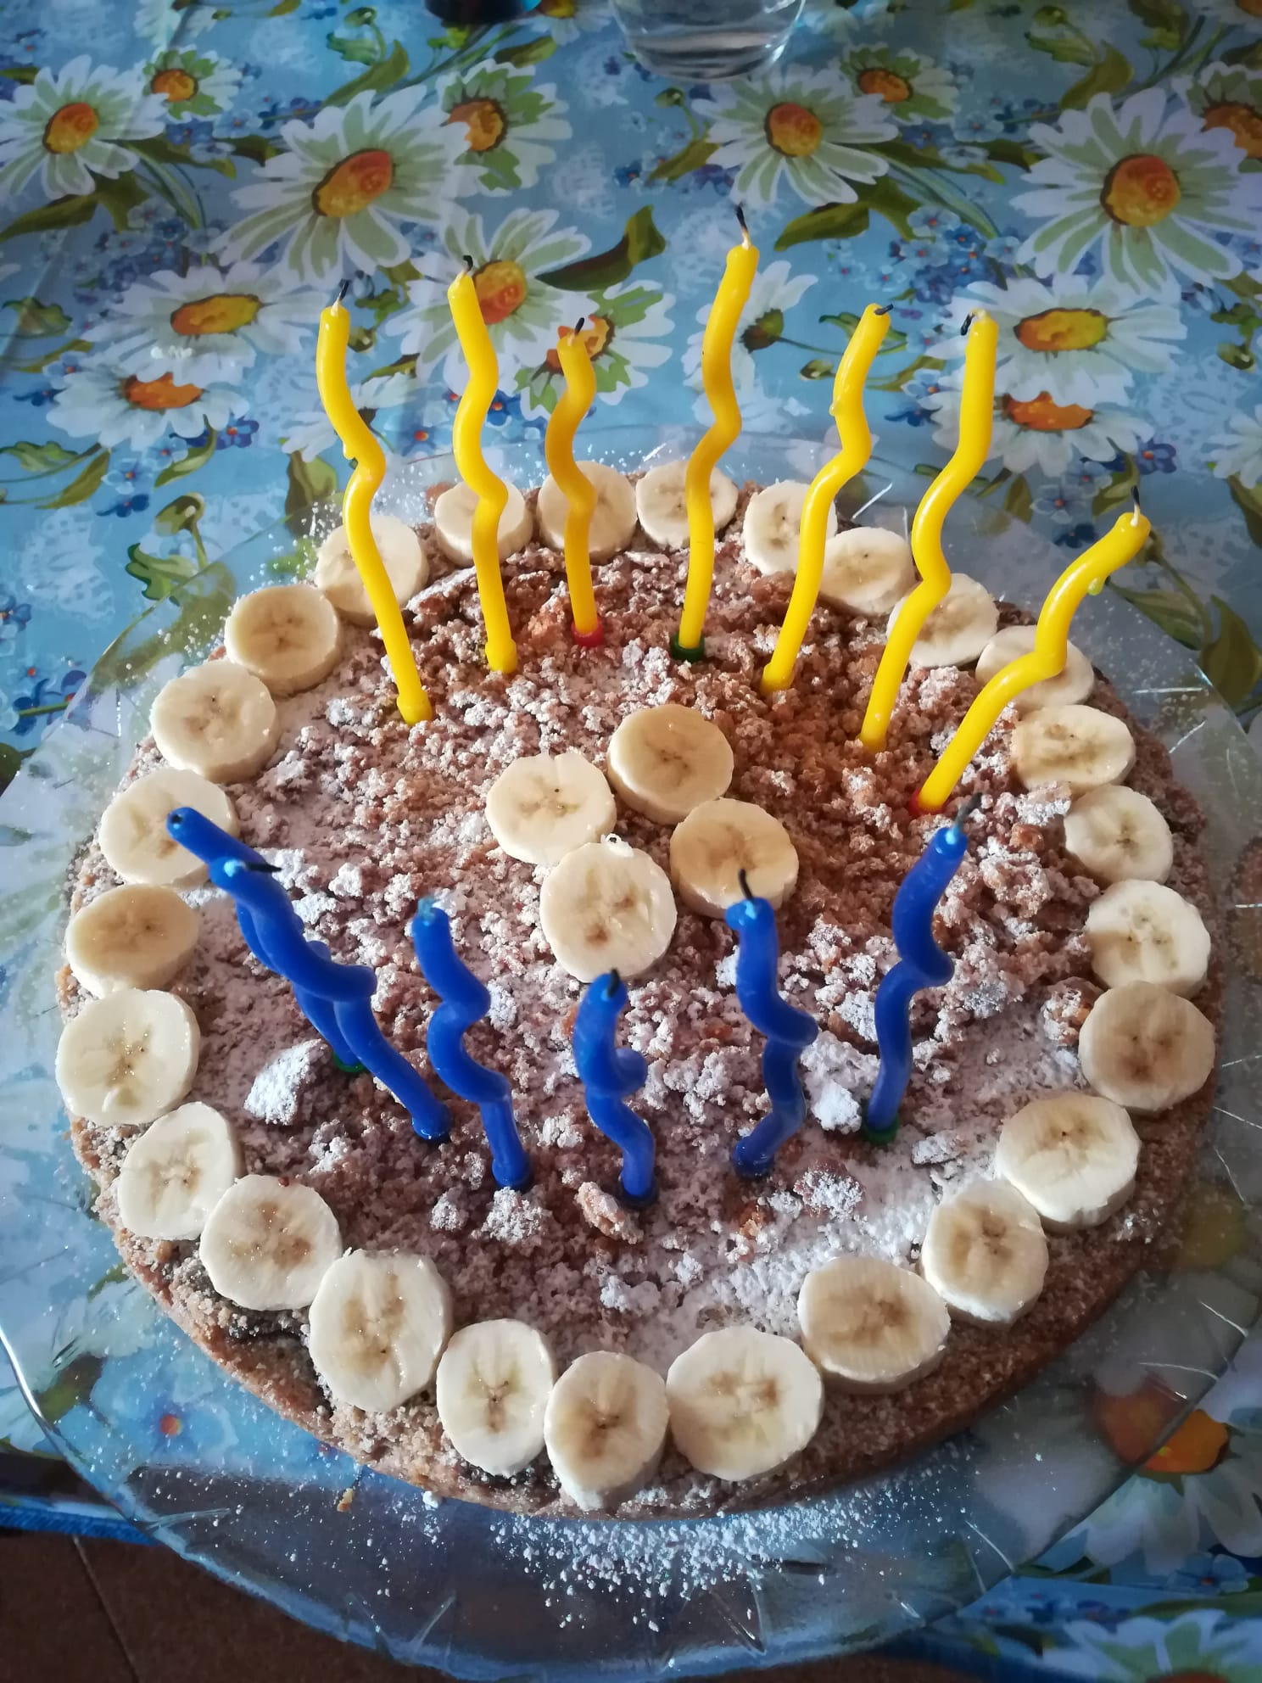
Torta di banane

Slide 6
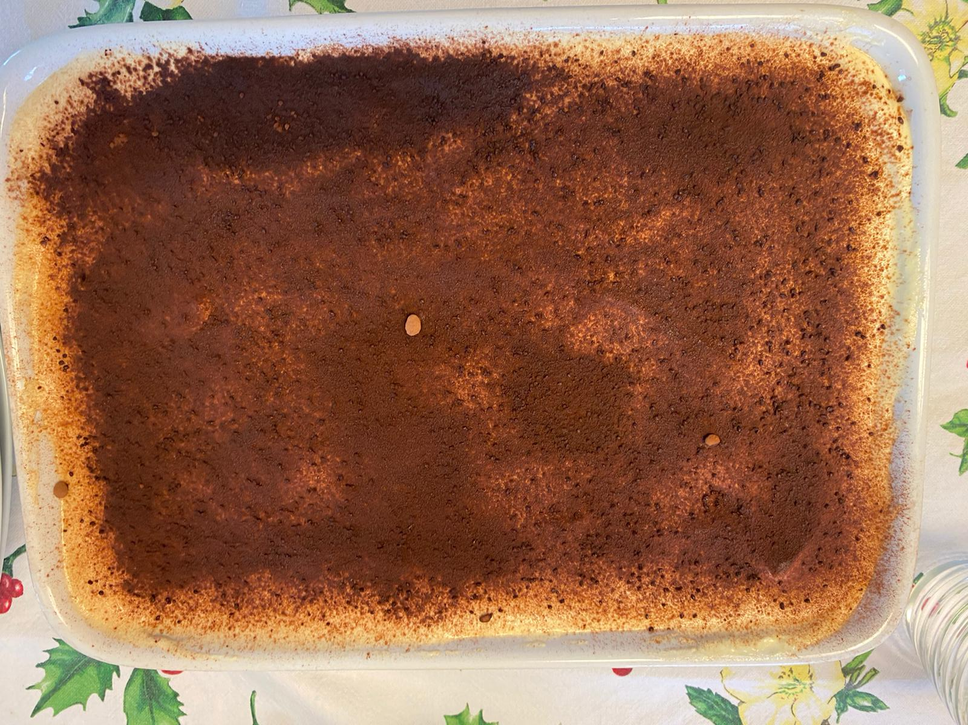
Tiramisù

Slide 7
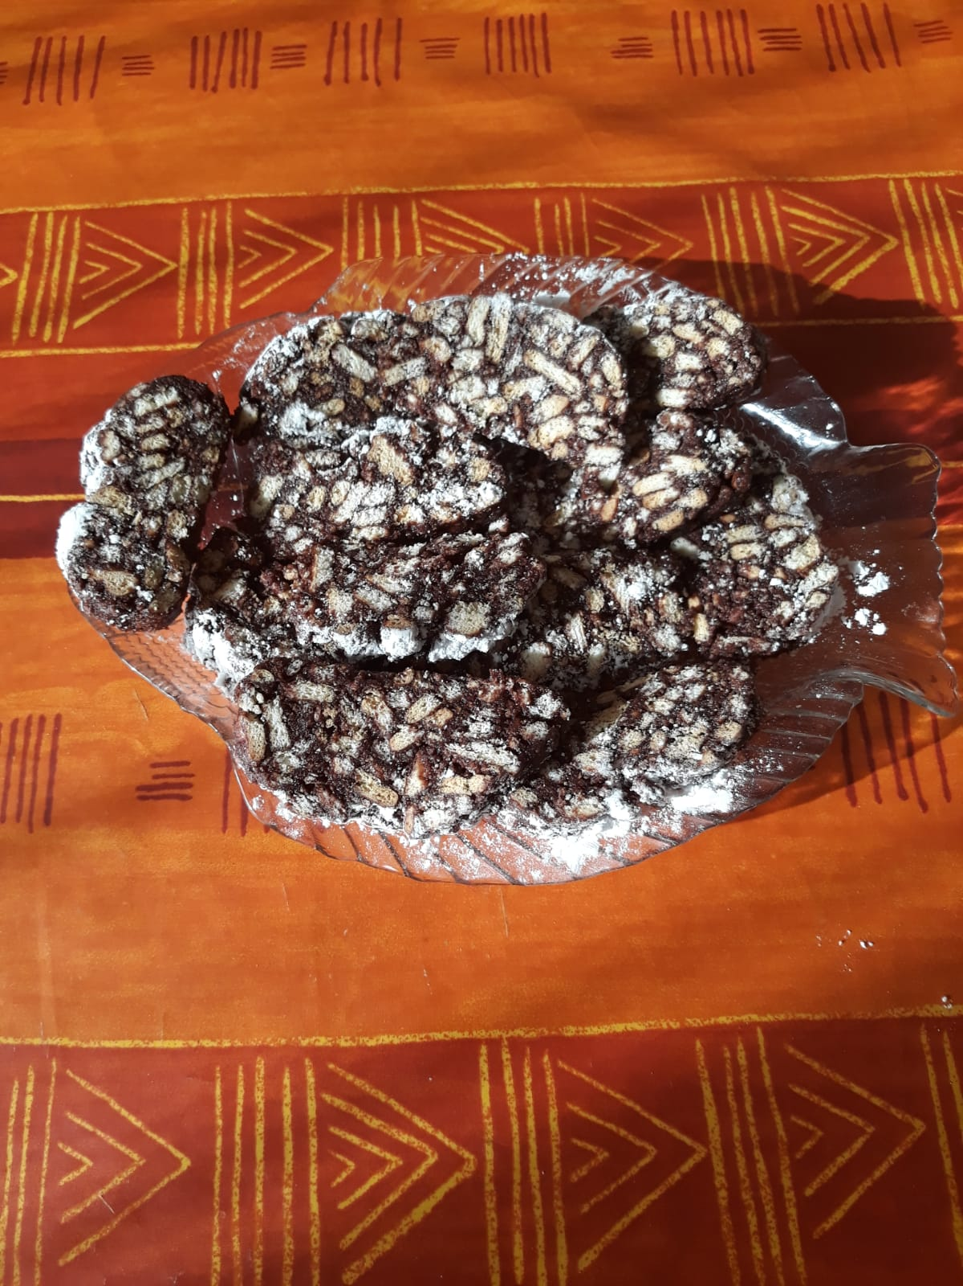
Salame di cioccolato

Slide 8
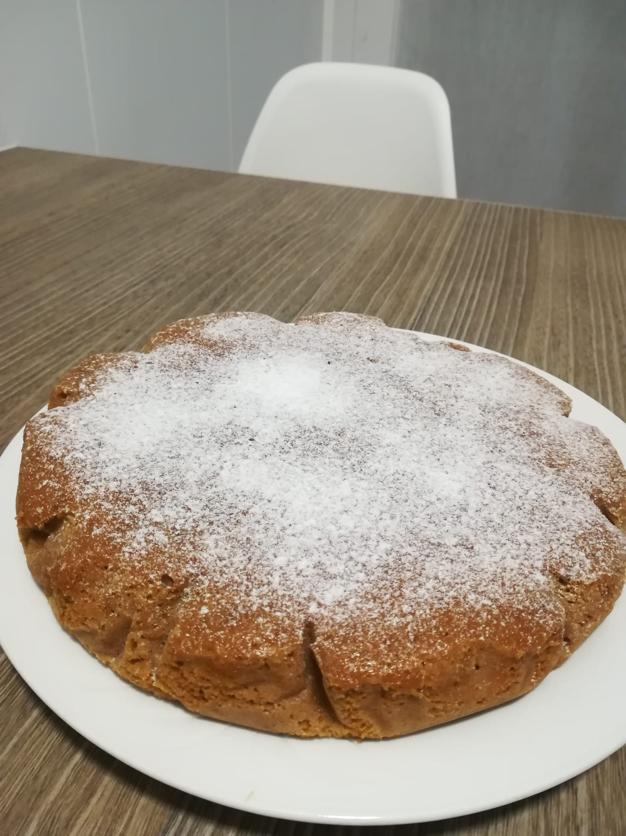
Torta margherita

Slide 9
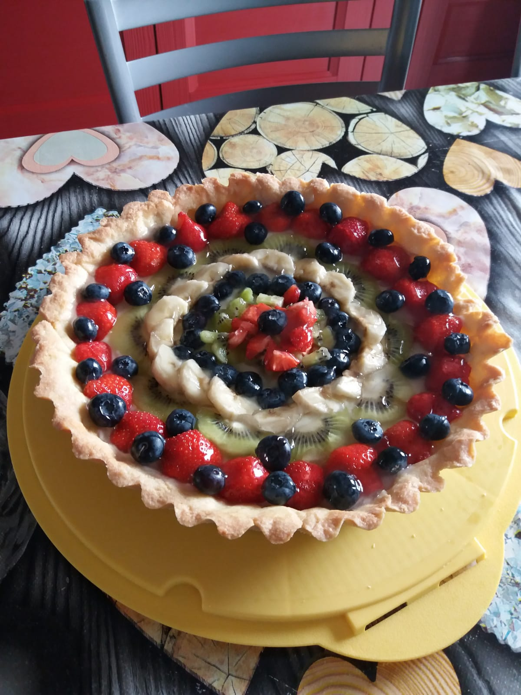
Crostata di frutta

Slide 10
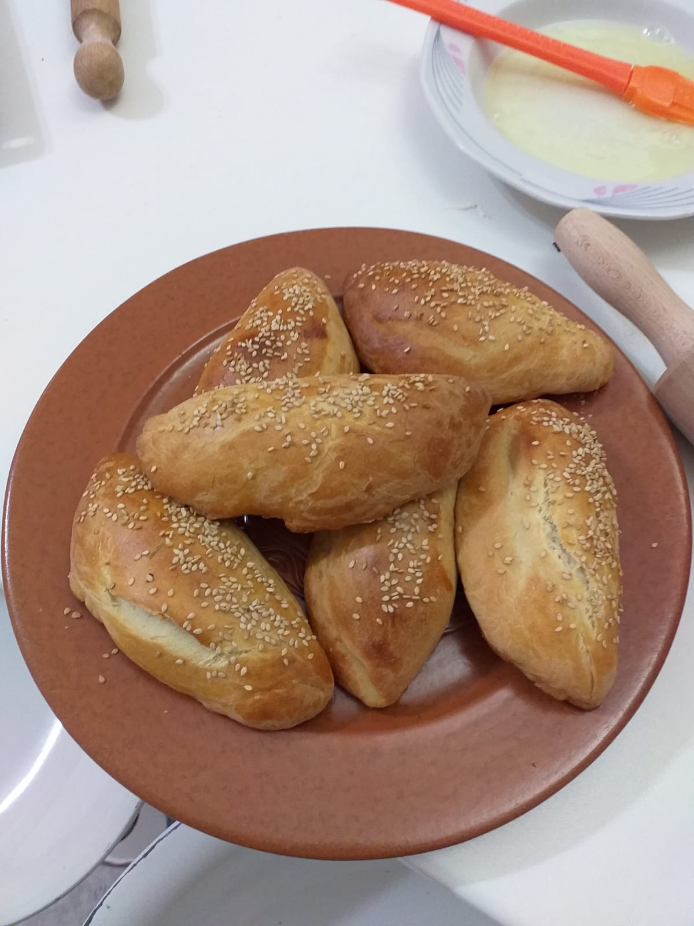
Brioches

